Slide 1

中小事業者のための省エネ・省CO₂セミナー
～省エネ関連最新情報と福祉施設・工場での省エネ取組み事例～
中小事業者の皆様の省エネ対策を支援するため、以下のとおりセミナーを開催します。
本セミナーでは、平成28年度に、省エネルギーセンターや大阪府の省エネ・省CO₂関連の賞を受賞した企業さまより、事業所・工場それぞれの立場から具体的な省エネの方策や先進事例をご紹介するほか、省エネ関連最新情報をご紹介します。また、手軽にできてコストも削減できる省エネのポイントについてもご紹介します。
経営者の方をはじめ、施設やエネルギー管理のご担当の皆様、ぜひセミナーにご参加ください。
平成29年
参加無料
6月30日
14:00-16:30
金
（13：30開場）
場所：大阪商工会議所 4階 401号会議室 （大阪市中央区本町橋2番8号）
省エネ最新情報
14:05～14:45
「店舗型エネルギーマネジメントシステムを活用した
冷凍・冷蔵ショーケースの省エネ取組みについて」
講師：フクシマトレーディング株式会社
トータルソリューション事業部 主査 岡本 文人 氏
省エネ取組事例
14:45～15:15
「全員参加の省エネ活動について」
講師：三菱伸銅株式会社 三宝製作所 技術部 福戸山 清春 氏
15:30～16:00
「IoTを活用した空調省エネ運用改善について」
講師：社会福祉法人蒼生福祉会
特別養護老人ホーム 南郷の里 施設長 宮中 久美 氏
ダイキン工業株式会社 サービス本部 西日本サービス部
e-ソリューショングループ 吉野 育久子 氏
その他
16:00～16:30
「省エネのポイントについて」
（地独）大阪府立環境農林水産総合研究所
主 催 ：おおさかスマートエネルギーセンター（大阪府・大阪市）
（地独）大阪府立環境農林水産総合研究所・大阪商工会議所
定 員 ：120名（お申込先着順）
参 加 費：無料
申込方法：裏面をご参照ください

Slide 2

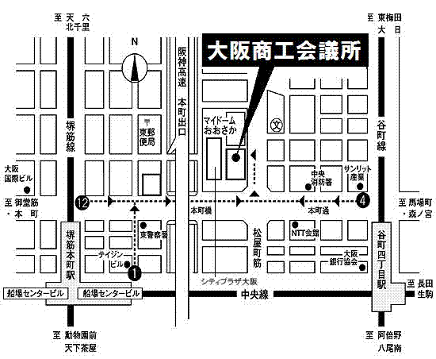

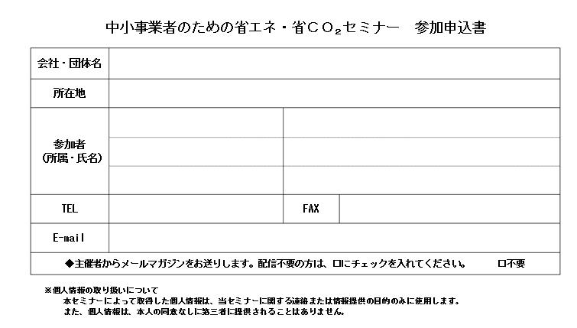

参加申込FAX送信先 ： 072-956-9790
アクセス
大阪商工会議所
(大阪市中央区本町橋2番8号）
★地下鉄堺筋線・堺筋本町駅
12番出口より徒歩7分
★地下鉄中央線・堺筋本町駅
１番出口より徒歩7分
★地下鉄谷町線・谷町4丁目駅
４番出口より徒歩7分
お申し込み・お問い合わせ
●お申込みについて
大阪府立環境農林水産総合研究所ホームページのセミナー参加申込みフォームからお申し込みいただくか、
下記の参加申込書により、ＦＡＸでお申し込みください。
（定員を超過した場合にのみ、ご連絡いたします。）
●お申込み、お問い合わせ先
（地独）大阪府立環境農林水産総合研究所 環境研究部 技術支援グループ
TEL：072-979-7062 ／ FAX：072-956-9790
●webサイト
<セミナーページ> http://www.kannousuiken-osaka.or.jp/syoco2/syoeneseminar.html
<参加申込みフォーム> https://www.kannousuiken-osaka.or.jp/ssl/170630/53/

